Slide 1
实验说明
周明洋

Slide 2
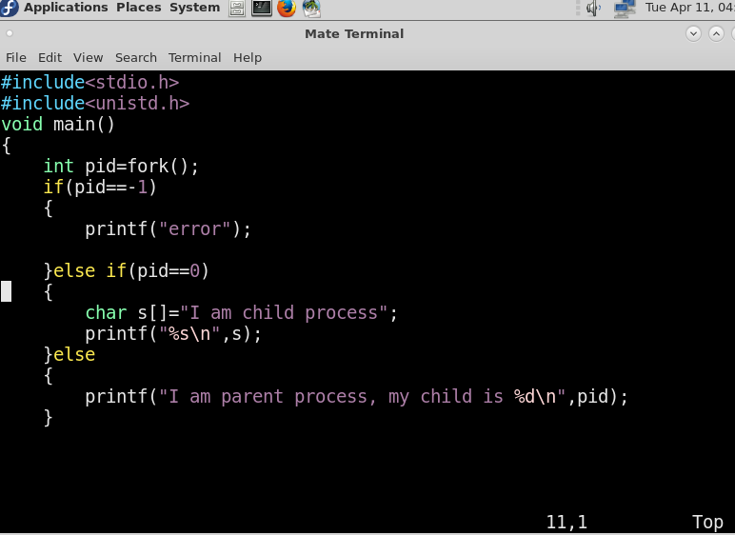
创建进程

Slide 3
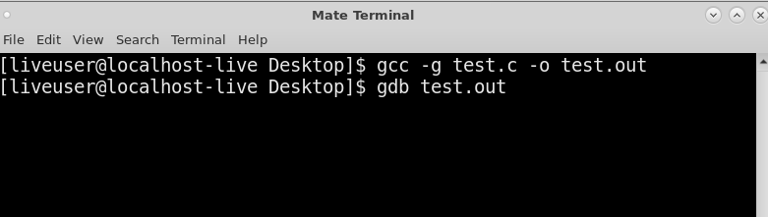
调试
shell命令：
gcc –g test.c –o test.out
gdb test.out

Slide 4
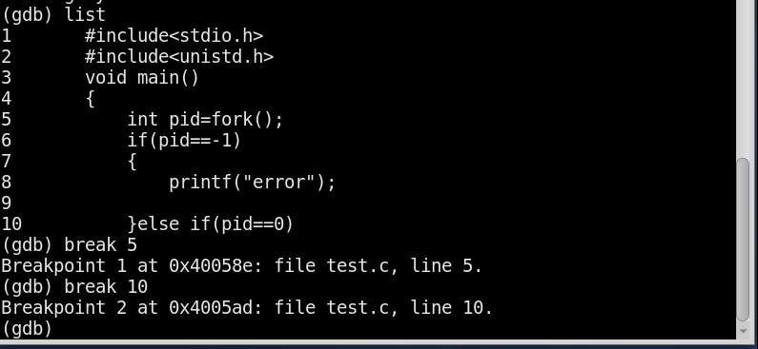
设置断点
命令：
Break N

Slide 5
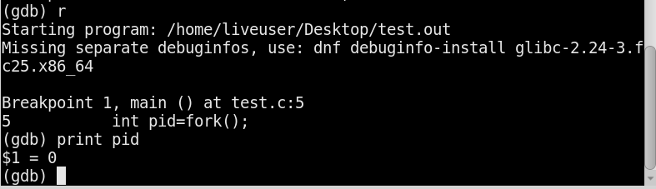
查看变量
命令：
run
print var, &var, *var

Slide 6
常用其他命令
GDB常用命令 | 格式 | 含义 | 简写
list | List [开始，结束] | 列出文件的代码清单 | l
prit | Print 变量名 | 打印变量内容 | p
break | Break [行号或函数名] | 设置断点 | b
continue | Continue [开始，结束] | 继续运行 | c
info | Info 变量名 | 列出信息 | i
next | Next | 下一行 | n
step | Step | 进入函数（步入） | S
display | Display 变量名 | 显示参数
file | File 文件名（可以是绝对路径和相对路径） | 加载文件
run | Run args | 运行程序 | r

Slide 7
多进程调试
在调试多进程程序时GDB只会调试主进程。但是GDB（>V7.0）支持多进程的分别以及同时调试，换句话说，GDB可以同时调试多个程序。只需要设置follow-fork-mode(默认值：parent)和detach-on-fork（默认值：on）即可。
follow-fork-mode detach-on-fork 说明
parent on 只调试主进程（GDB默认）
child on 只调试子进程
parent off 同时调试两个进程，gdb跟主进程，子进程block在fork位置
child off 同时调试两个进程，gdb跟子进程，主进程block在fork位置
设置方法：set follow-fork-mode [parent|child] set detach-on-fork [on|off]

Slide 8
多进程调试
查询正在调试的进程：info inferiors
切换调试的进程： inferior <infer number>
添加新的调试进程： add-inferior [-copies n] [-exec executable] ,可以用file executable来分配给inferior可执行文件。
其他：remove-inferiors infno， detach inferior

Slide 9
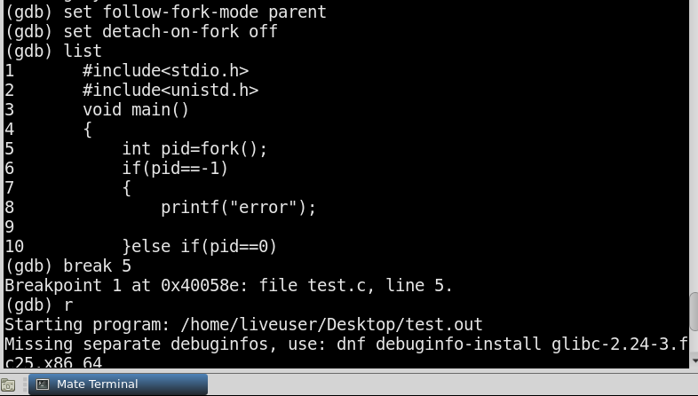
多进程调试

Slide 10
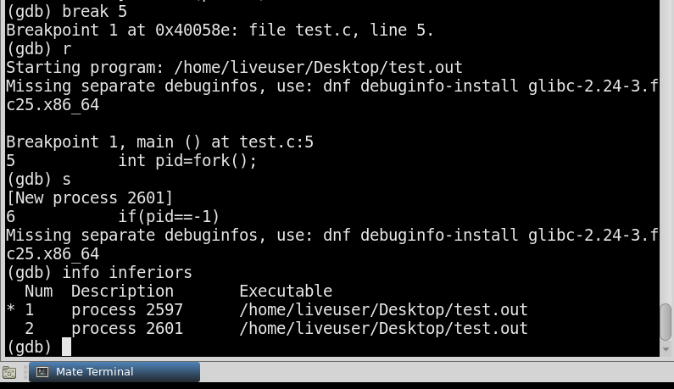
多进程调试

Slide 11
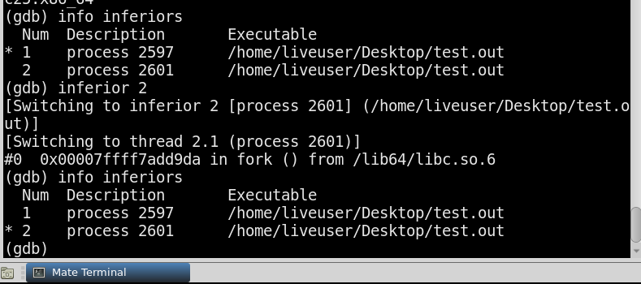
多进程调试

Slide 12
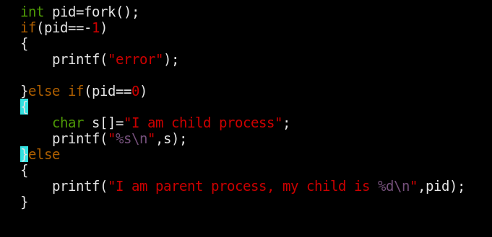
多进程协调
问题：父进程先于子进程执行完毕？

Slide 13
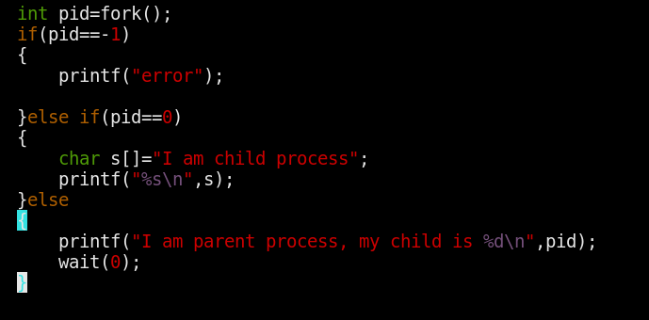
多进程协调
父进程需要等待子进程执行完毕：
Sleep(int seconds), wait(0);
while( -1 != wait() )?

